Slide 1
Управление на Софтуерни Проекти
доц. д-р Светослав Енков
Лекция 3. Области на знанието при управление на проекти
Управление на интегритета, обхвата, времето, цената, качеството, поръчките, човешките ресурси, комуникацията, риска и заинтересованите страни.
Основни процеси в областите на знание.
Дисциплина за специалност Софтуерно Инженерство (редовно обучение) на ФМИ ПУ

Slide 2



За връзка с лектора
доц. д-р Светослав Енков
катедра Компютърна Информатика, ФМИ, ПУ, каб. 437
http://www.enkov.com/spm
За кореспонденция, използвайте:
 svetoslav.enkov@gmail.com enkov@uni-plovdiv.bg
Svetoslav Enkov 0887 429 709 shark67
консултации в кабинета само след уговорка (предпочитан начин – online консултиране)

Slide 3
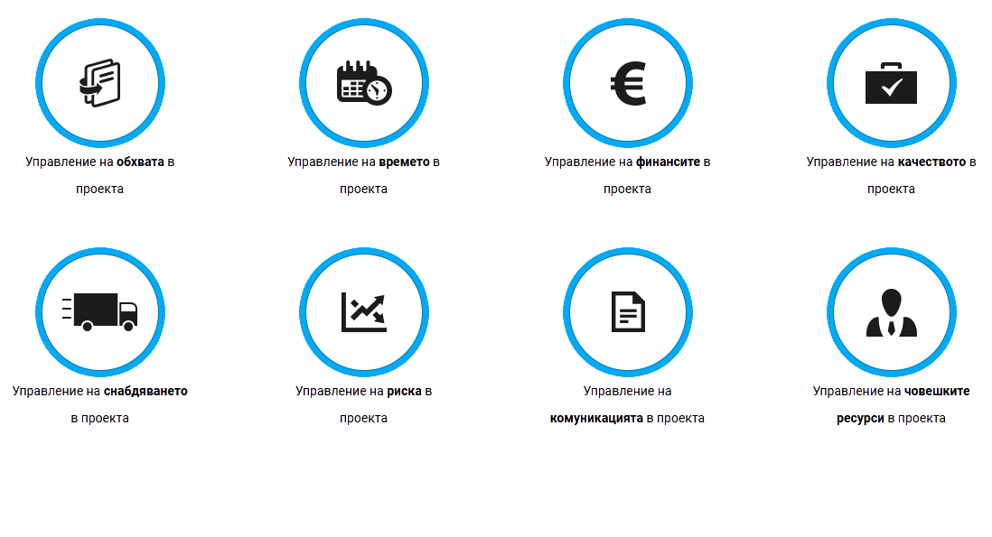
Управление на интегритета
Според PMI има 9 сфери (области) при управлението на проекти
http://www.isit.bg/spheres-of-government.html

Slide 4
Управление на интегритета в проекта
Описва процесите, необходими за гарантиране на правилното координиране на различните елементи на проекта.
Състои се от:
Разработване на план на проекта;
Изпълнението на плана;
Цялостен контрол на промяната му.

Slide 5
Управление на обхвата на проекта
Описва процесите, необходими да се гарантира включването на всички видове дейности, които се изискват, за да се приключи успешно проекта.
Състои се от:
Иницииране;
Планиране на обхвата;
Дефиниране на обхвата;
Проверка на обхвата;
Контрол на промяната на обхвата.

Slide 6
Управление на времето на изпълнение
Описва процесите, необходими за гарантиране на навременното изпълнение на проекта.
Състои се от:
Определяне на дейностите;
Последователност на дейностите;
Контрол на графика за изпълнението им.

Slide 7
Управление на разходите по проекта
Описва процесите, необходими да се гарантира изпълнението на проекта в рамките на утвърдения бюджет (цената на проекта).
Състои се от:
Планиране на ресурсите;
Оценка на разходите;
Бюджетиране на разходите;
Контрол на разходите.

Slide 8
Управление на качеството на проекта
Описва процесите, необходими да се гарантира удовлетворяването на нуждите, заради които е приет проекта.
Състои се от:
Планиране;
Гарантиране на качеството;
Контрол на качеството.

Slide 9
Управление на човешките ресурси
Описва процесите, необходими да се постигне най-пълноценното използване на хората, включени в проекта.
Състои се от:
Организационно планиране;
Набиране на персонал;
Развитие на екипа.

Slide 10
Управление на комуникациите
Описва процесите, необходими за гарантиране на навременното и точно генериране, събиране, разпространение, съхранение и локализиране на информацията по проекта.
Състои се от:
Планиране на комуникациите;
Разпределение на информацията;
Отчитане на изпълнението;
Административно приключване.

Slide 11
Управление на снабдяването и поръчките
Описва процесите, необходими за доставяне на стоки и услуги от външни организации за нуждите на проекта.
Състои се от:
Планиране на доставките на стоки и услуги;
Планиране и организация на търгове за определяне на доставчиците;
Администриране и приключване на договори за доставка на стоки и услуги (изключителна важност има точността на спецификациите на материали и оборудване).

Slide 12
Управление на риска в проекта
Описва процесите, свързани с идентифициране, анализиране и третиране на рисковете в проекта.
Състои се от:
Идентифициране и определяне на размера на риска;
Планиране на действия за предотвратяване и неутрализиране на риска;
Разработване на действия за третиране на риска;
Контрол на риска.

Slide 13
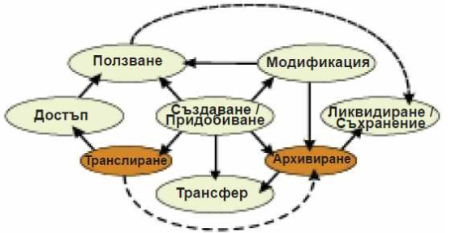
Основни процеси в областите на знание

Slide 14
Основни процеси в областите на знание (2)
Създаване/придобиване – Знанията (напр. като комбинация от изображения, видео и звук) се създават емпирично или се придобиват по някакъв друг начин.
Модификация – Знанията се модифицират, за да отговорят на непосредствените или бъдещите нужди.
Ползване – Знанията служат за някаква специфична, полезна цел.
Архивиране – Знанията се съхраняват във форма или формат, който може да надживее материалите и времето, както и да бъде достъпен за служителите в бъдеще.
Трансфер – Трансфер или комуникиране на знанията от едно лице към друго или от едно място на друго.

Slide 15
Основни процеси в областите на знание (3)
Транслиране/смяна на предназначението – Знанията се транслират във форма, по-полезна за дадена група потребители или за нова цел.
Достъп – Осигуряване на достъп на служителите според позицията им в организацията и техните потребности.
Ликвидиране - Крайното предназначение на знанията е тяхното премахване, особено, когато са без бъдеща стойност. Важно е да се определи кои информация и знания да бъдат съхранени и кои да бъдат премахнати.

Slide 16
Литература (обща към всички лекции)
Project Management Institute, A Guide to the Project Management Body of Knowledge (PMBOK® Guide)–Sixth Edition, 2017.
Adolfo Villafiorita, Introduction to Software Project Management, Auerbach Publications, 2014.
Anna P. Murray, The Complete Software Project Manager, 1st Edition, Wiley, 2016.
Robert K. Wysocki, Effective Project Management: Traditional, Agile, Extreme, 7th Edition, Wiley, 2013.
Bob Hughes, Mike Cotterell, Software Project Management, 5th edition, McGraw-Hill Education, 2009.
Per Kroll, Philippe Kruchten, Grady Booch, The Rational Unified Process Made Easy, Addison-Wesley, 2003.
Walker Royce, Software Project Management: A Unified Framework, Addison-Wesley, 1998.
Ръководство за MS Project 2013 - https://www.tutorialspoint.com/ms_project/index.htm

